Slide 1
Rezultati ankete samovrjednovanja za nastavnike SVIBANJ 2021. godine
U anketi je sudjelovalo 37 ispitanika

Slide 2
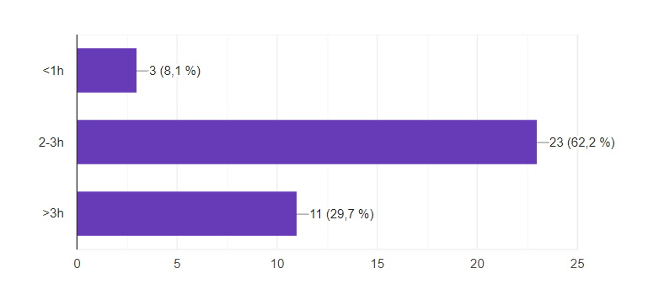
Koliko se vremenski svakodnevno pripremate za nastavu?

Slide 3
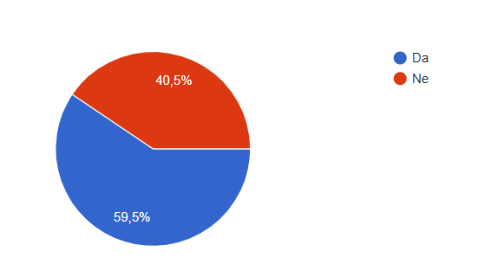
Oduzima li vam priprema za nastavu previše vremena?

Slide 4
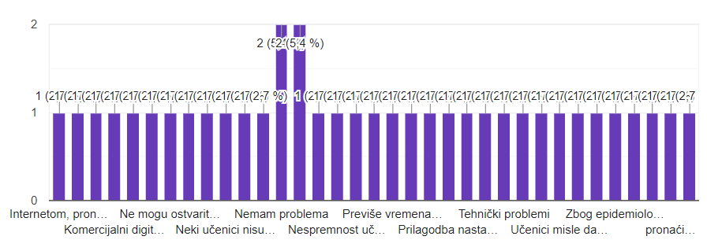
S kojim se problemima susrećete prilikom pripreme za online nastavu?

Slide 5
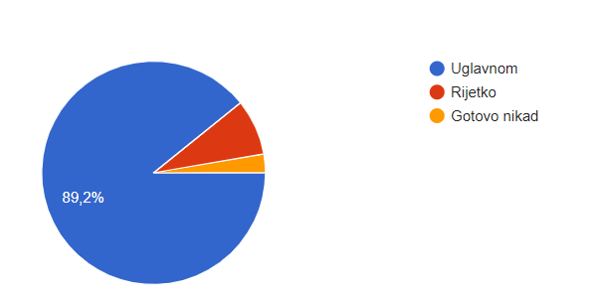
Imate li podršku kolega u nastavi na daljinu?

Slide 6
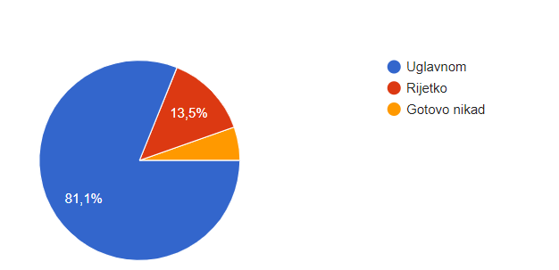
Imate li podršku stručne službe u nastavi na daljinu?

Slide 7
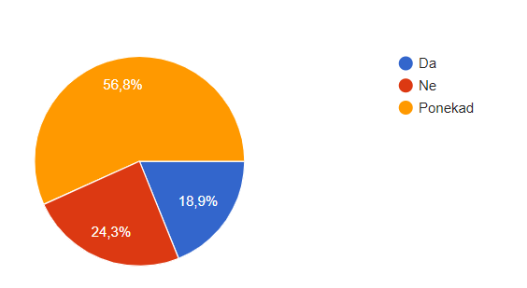
Koristite li tijekom nastave na daljinu gotove digitalne materijale?

Slide 8
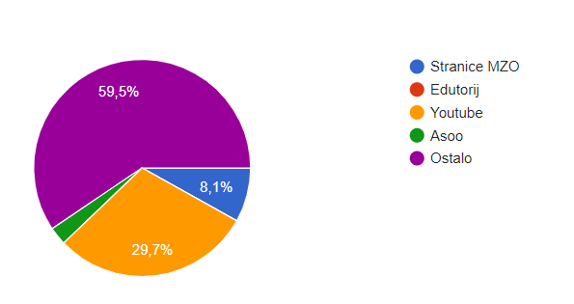
Odakle najčešće preuzimate materijale koji vam pomažu u nastavi na daljinu?

Slide 9
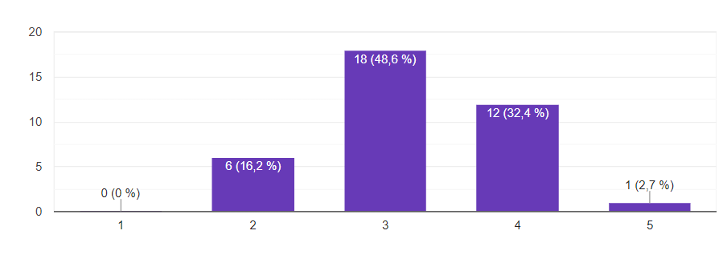
Procijenite koliko ste zadovoljni suradnjom učenika tijekom nastave na daljinu?

Slide 10
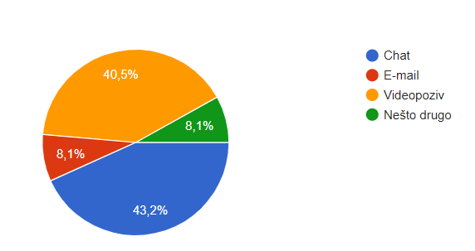
Na koji način komunicirate s učenicima?

Slide 11
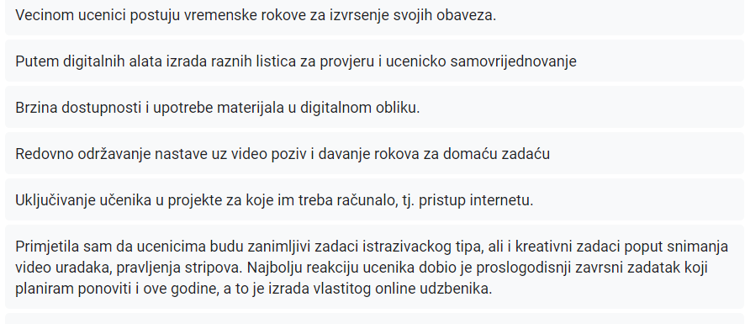
Neki od vaših primjera dobre prakse tijekom nastave na daljinu

Slide 12
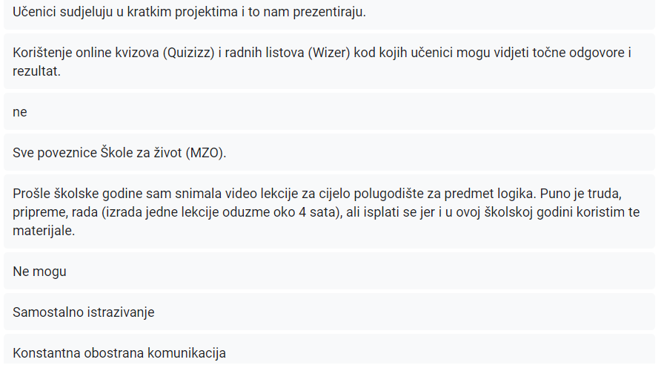
Neki od vaših primjera dobre prakse tijekom nastave na daljinu

Slide 13
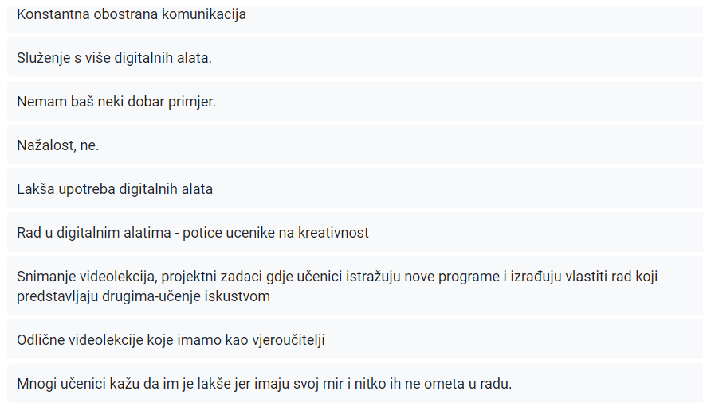
Neki od vaših primjera dobre prakse tijekom nastave na daljinu

Slide 14
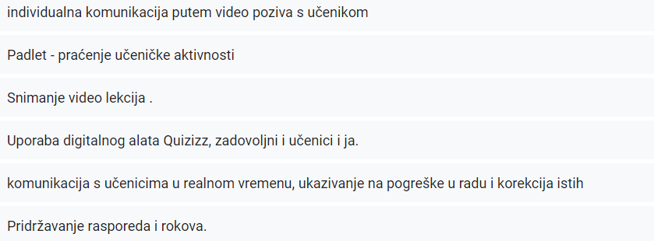
Neki od vaših primjera dobre prakse tijekom nastave na daljinu

Slide 15
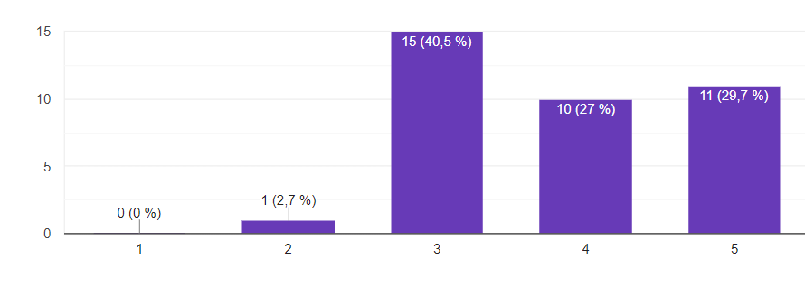
Procijenite koliko su se poboljšale vaše digitalne kompetencije tijekom nastave na daljinu?

Slide 16
Hvala na pozornosti!

